Slide 1
RL DRONE PATHFINDING
Kapalı alanda drone keşfi için pekiştirmeli öğrenme
Mehmet Akif Albayrak | 220202082 - Gazebo + ROS 2 + Gymnasium + SAC
234k
392.3
6/6
0
2D eğitim
Son 50 reward
Max oda
Gazebo eval
timestep
ortalama
hızlı 2D
çarpışma

Slide 2
PROJE AMACI
Drone yalnızca hedefe gitmez; güvenli biçimde yeni alan keşfetmeyi öğrenir.
Problem
Amaç
Başarı
Kapalı alanlarda GPS yoktur; dar kapılar, duvarlar ve hareketli engeller lokal kararları zorlaştırır.
Lidar ve odometri ile yeni hücreleri ve odaları keşfetmek, sürekli hız komutları üretmek.
Daha fazla keşfedilen hücre, daha çok oda, daha az çarpışma ve kararlı episode ödülü.
Temel fikir: keşfi ödüllendir, riskli yakınlığı cezalandır, Gazebo ile doğrula, 2D ortamla hızlı dene.
02

Slide 3
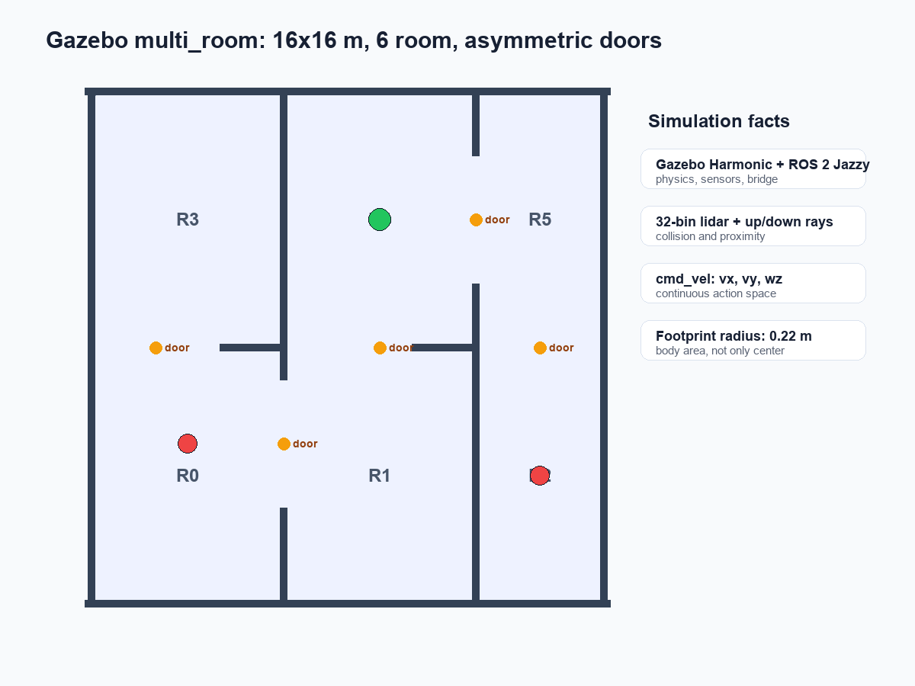
GAZEBO ORTAMI
Asimetrik kapılar, hareketli engeller ve kapalı tavan keşfi zorlaştırır.
Dünya
16x16 m tek katlı bina, 6 oda ve 2.5 m tavan yüksekliği.
Kapılar
İç geçişler asimetrik; ajan farklı yönlerden oda değiştirmek zorunda.
Engeller
3 hareketli silindir lidar ve çarpışma davranışını test eder.
03

Slide 4
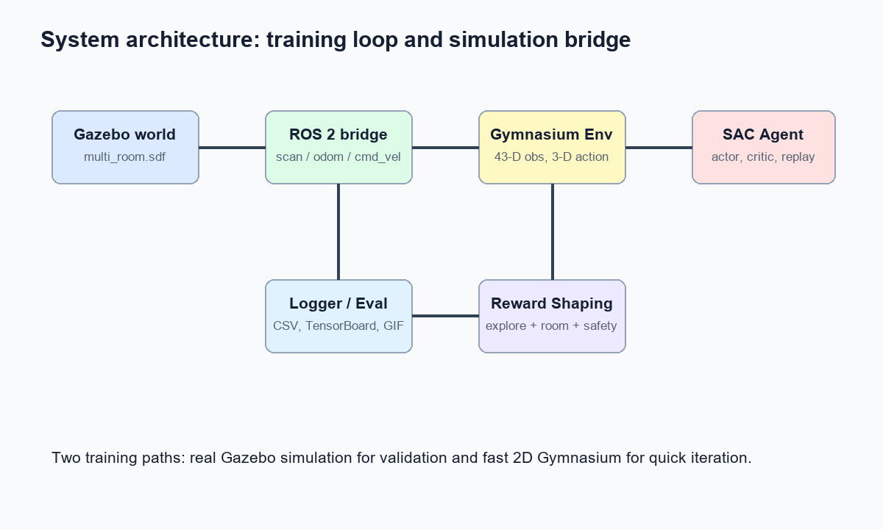
SİSTEM MİMARİSİ
ROS 2 köprüsü Gazebo sensörlerini Gymnasium step döngüsüne bağlar.
04

Slide 5
MDP TASARIMI
Gözlem lokal güvenliği ve global keşif ilerlemesini birlikte taşır.
43-D
3-D
32x32
500
Gözlem
Aksiyon
Grid
Episode
32 lidar + durum
vx, vy, wz
0.5 m hücre
Gazebo step
Gözlem bileşenleri
Footprint düzeltmesi
32-bin lidar, yaw, hızlar, keşif oranı, oda sayısı, min lidar, idle counter, kapı uzaklığı ve duvar yakınlığı.
Keşif artık merkezden değil, 0.22 m drone gövde footprint’inin kapladığı tüm hücrelerden sayılır.
05

Slide 6
SAC ALGORİTMASI
Off-policy maksimum entropi yaklaşımı sürekli kontrolde verimli keşif sağlar.
Replay buffer
Critic Q(s,a)
Actor pi(a|s)
Entropy alpha
Politika hedefi
Critic hedefi
Jpi = E[alpha log pi(a|s) - Q(s,a)]. Ajan yüksek Q ararken entropiyle keşfi korur.
y = r + gamma(Qtarget(sprime,aprime) - alpha log pi(aprime|sprime)). Hedef ağlar yumuşak güncellenir.
Ağ: MlpPolicy, [256,256], learning rate 3e-4, entropy coefficient auto.
06

Slide 7
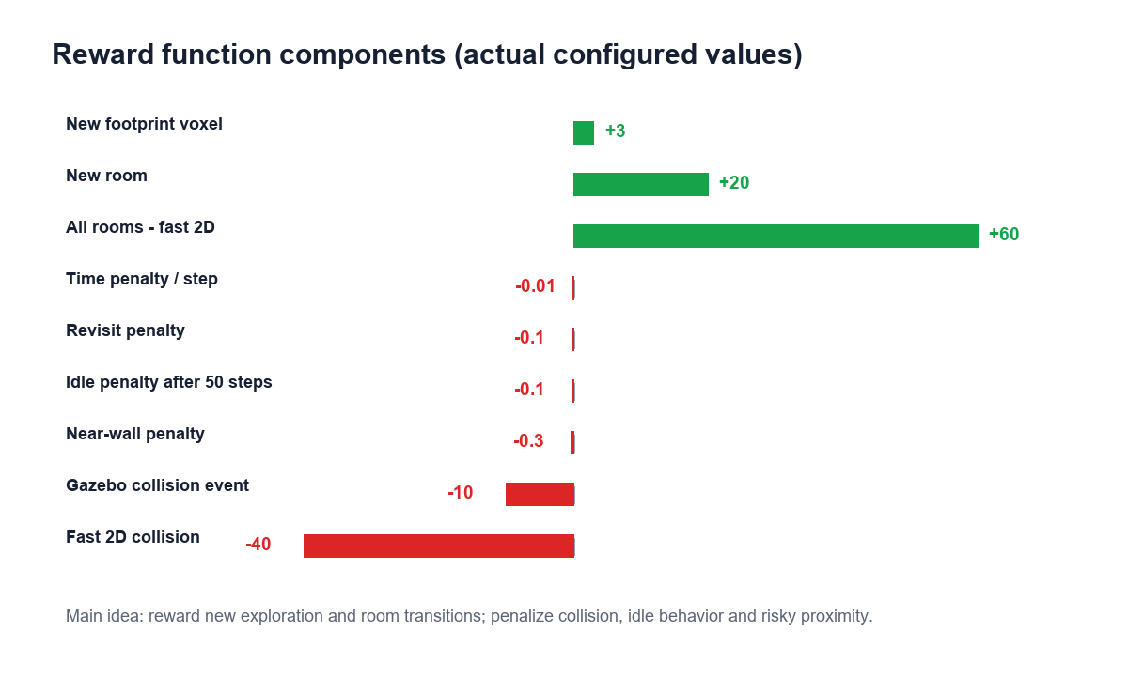
ÖDÜL FONKSİYONU
Pozitif terimler keşfi büyütür; negatif terimler riski ve boşa hareketi bastırır.
Gazebo çekirdeği
r = -0.01 + 3 yeni voxel + 20 yeni oda - yakın duvar - tekrar - idle - çarpışma.
2D ek mantık
Aynı yapıya +60 tüm odalar bonusu ve -40 episode çarpışma cezası eklenir.
07

Slide 8
EĞİTİM STRATEJİSİ
Hızlı 2D iterasyonu hızlandırır; Gazebo gerçekçilik kontrolünü sağlar.
Hızlı 2D Gymnasium
Gazebo Gymnasium
Gazebo render yok, ROS topic bekleme yok, çoklu environment ile paralel SAC. Reward tasarımı, oda geçişi ve keşif davranışı hızlı test edilir. Örnek koşu: 234.064 timestep, 564 episode.
Gerçek lidar, odometri, cmd_vel ve hareketli engeller kullanılır. Daha yavaştır, fakat fizik, sensör zamanlaması ve güvenliği doğrular. Eval: 5 episode, 0 çarpışma.
Pratik akış: 2D prototip -> reward ayarı -> daha uzun Gazebo doğrulama eğitimi.
08

Slide 9
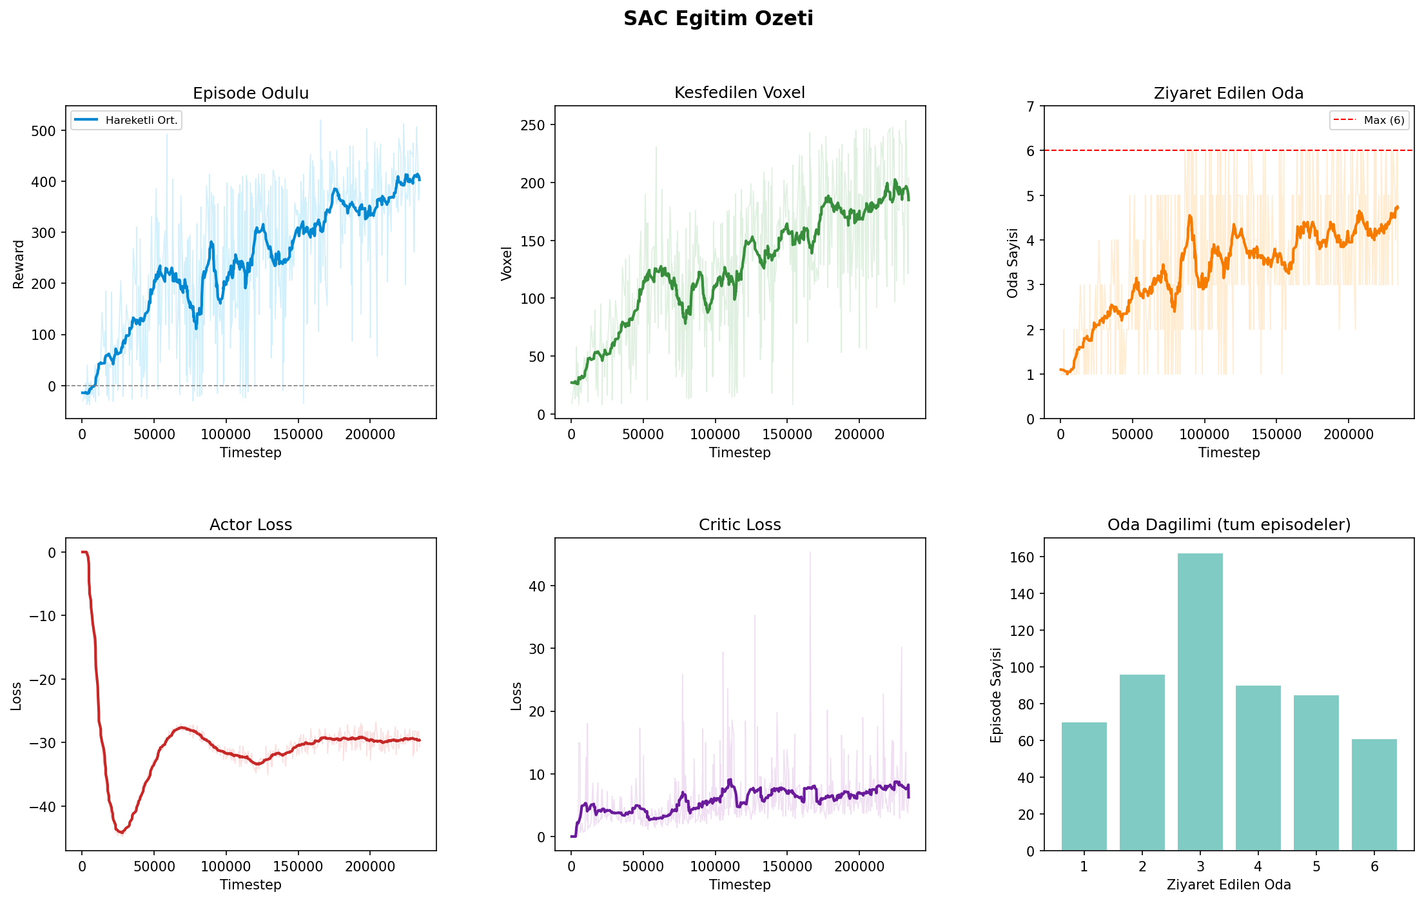
EĞİTİM SONUÇLARI
Hızlı 2D SAC reward, voxel ve oda keşfinde belirgin öğrenme gösterir.
234k
Timestep
hızlı 2D
392.3
Son 50 reward
ortalama
191
Son 50 voxel
ortalama
4.28/6
Son 50 oda
ortalama
09

Slide 10
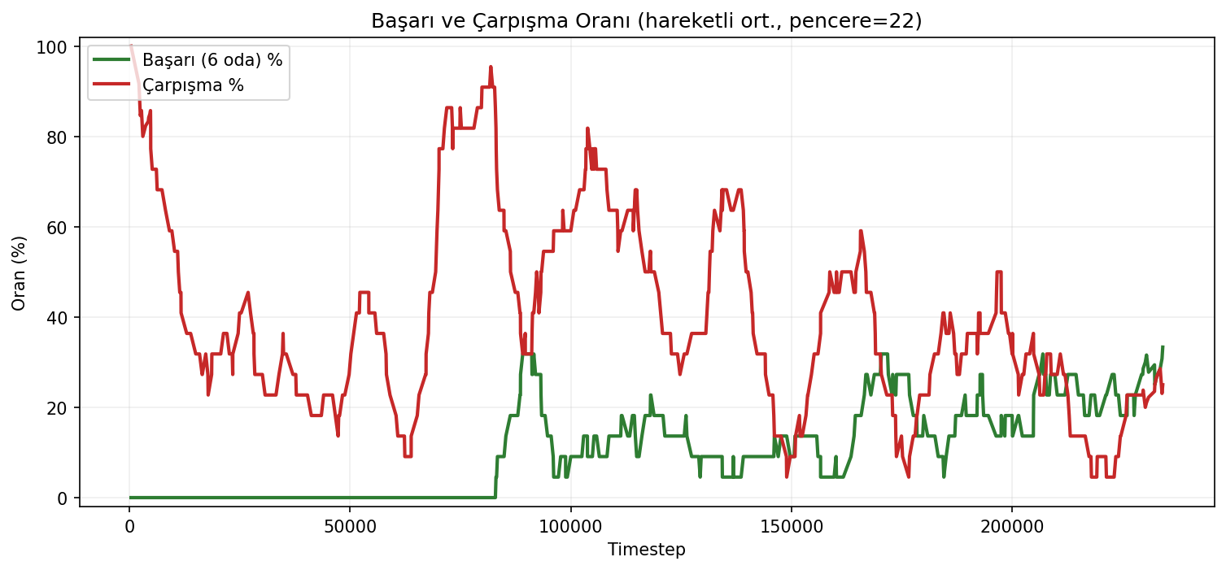
BAŞARI VE GÜVENLİK
Hızlı 2D eğitim güçlü keşif davranışı ve ölçülebilir başarı artışı üretir.
Başarı
Son 50 episode içinde 6 oda başarı oranı %22.
Güvenlik
Güvenlik metriği açıkça izleniyor; bu sayede politika kontrollü şekilde iyileştirilebiliyor.
Yorum
Politika yeni odalara geçişi öğrenmiş durumda; 6 oda başarıları eğitim boyunca görünür hale geliyor.
10

Slide 11
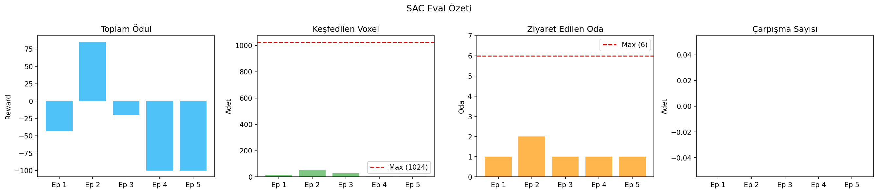
GAZEBO DOĞRULAMASI
Gazebo doğrulaması çarpışmasız ve güvenli simülasyon davranışını gösterir.
-35.5
Ort. reward
5 episode
1.2/6
Ort. oda
Gazebo eval
2/6
En iyi oda
Gazebo eval
0
Çarpışma
toplam
11

Slide 12
SONUÇ VE DEVAM
Sistem uçtan uca çalışıyor; hızlı öğrenme ve Gazebo güvenliği aynı pipeline’da birleşiyor.
Ne başarıldı
Ana bulgu
Büyüme alanı
Gazebo dünya, ROS köprüleri, Gymnasium wrapper, SAC/PPO eğitim hatları ve hızlı 2D SAC prototipi hazır.
Hızlı 2D güçlü öğrenme sinyalini, Gazebo eval ise gerçek simülasyonda güvenli çalışma kabiliyetini gösteriyor.
Domain randomization, reward grid search, uzun Gazebo SAC ve PPO/SAC benchmark ile performans ölçeklenebilir.
Teknik mesaj: proje hem hızlı eğitim iterasyonu hem de gerçek simülasyon güvenliği sunan ölçeklenebilir bir RL platformudur.
12

